Slide 1
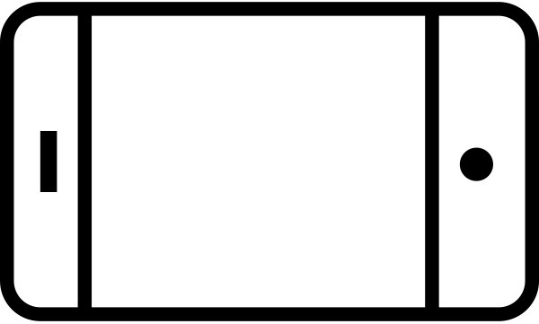
모바일
어플리케이션
프로그래밍
기말
프로젝트 중간보고
005(금요일 6A) 4조
2013105021 김재성
2014105008 김근수
2014105022 김완기
2014105075 이지원
2014105081 전우혁

Slide 2
목차
진행 상황
깃 허브
개인 기획안
향후 일정

Slide 3
진행 상황
춘
하
어플리케이션 이름 : 춘하추동
진행 상황 :
현재 2차례의 조모임을 진행하였고,
개개인의 역할 분담, 컨텐츠 확정
향후 일정 조율을 하였습니다.
일단 시험 기간이므로 시험이 끝난 뒤,
본격적으로 어플리케이션 개발을
진행 할 예정입니다.
추
동

Slide 4
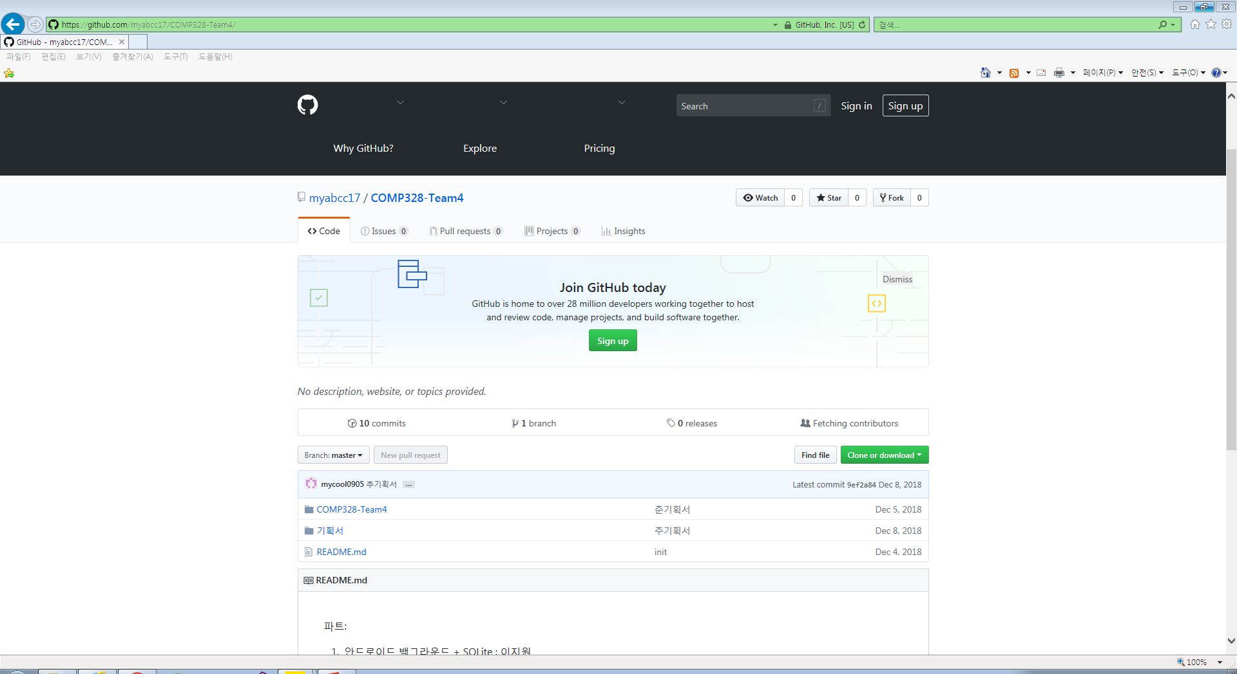
깃 허브

Slide 5
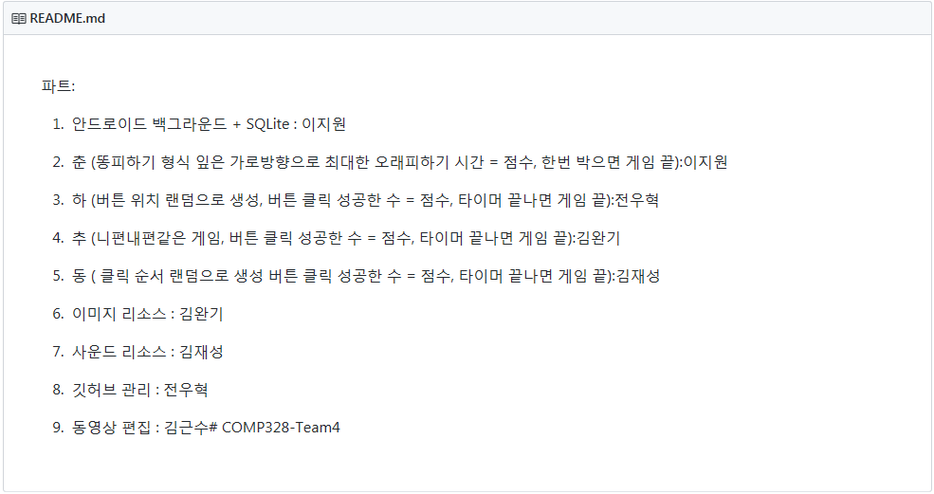
깃 허브
저희 팀원인 14학번 전우혁 학우의 레파지토리를 이용하여
저희 팀의 깃 허브를 만들어 놓았습니다.
현재 깃 허브에는 기획서와 역할 분담 정리, 여러가지 리소스, 안드로이드 백그라운드 기본 코드를 업로드 해놓았습니다.
깃 허브의 주소 :
https://github.com/myabcc17/COMP328-Team4/
왼쪽에 보이는 것은 역할 분담입니다.

Slide 6
개인 기획안
흩날려라 벚꽃이여 : 게임소개
춘..봄
흩날려라 벚꽃이여 : 물체 피하기
게임 진행
오른쪽 벚꽃나무에서 랜덤으로 벚꽃 잎을 생성
벚꽃 잎은 왼쪽으로 이동
왼쪽 캐릭터는 상하좌우 이동 가능하나 정해진 선 내에서만 가능
시간은 0초부터 시작하여 최대한 오래 살아남는게 게임 목표
벚꽃 잎에 닿으면 게임 종료

Slide 7
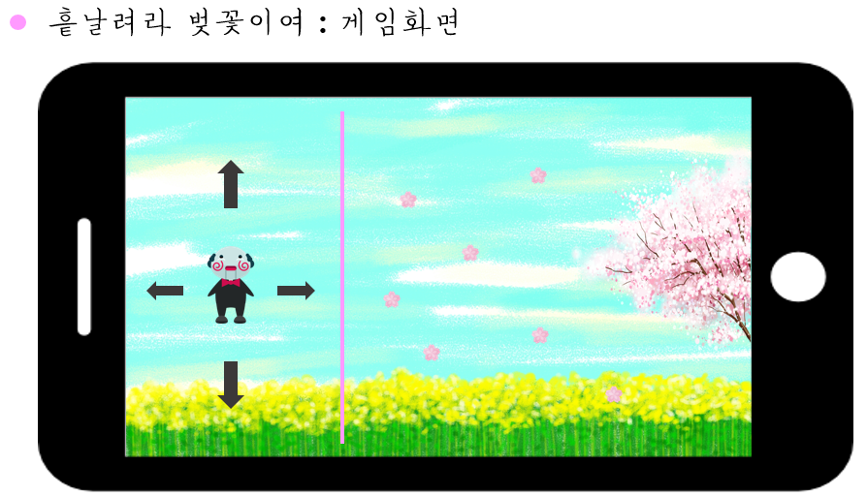
개인 기획안

Slide 8
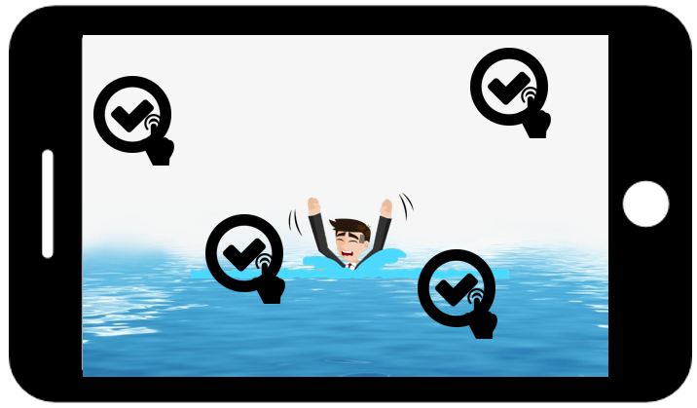
개인 기획안
하..여름
쳐라쳐라 물장구 : 화면 두드리기
버튼이 랜덤으로 생성됨
터치 성공하면 시간 소폭 증가
이상한 곳 터치할 시 시간 대폭 감소
게임 진행 시간이 길어질수록 시간이 빨리 감소.
시간이 0이 되면 게임 종료
터치 성공한 횟수를 점수로 기록

Slide 9
개인 기획안
하..여름
쳐라쳐라 물장구 : 화면 두드리기
필요한 이미지
바다or수영장 배경, 버튼, 물에 빠진 사람이 팔을 젓는 사진 2장(좌우대칭이면 좋겠음)
필요한 사운드
버튼 클릭음, 첨벙거리는 사운드, 긴박한 배경음악

Slide 10
개인 기획안
추..가을
어느 잎이 내 잎이게 : 물체 골라내기
게임 진행
가로모드로 위쪽에서 가을을 상징하는 잎들이 가운데에서 일렬로 내려옴
첫 단계에서는 한 개의 버튼이 좌우로 있으며 맨 앞쪽에 있는 잎들과 같은 모양의 버튼을 누르며왼쪽과 오른쪽으로 나뭇잎을 보내면 됨
일정점수 이상이 되면 나뭇잎을 두개씩 좌우로 추가함
처음에 정해진 시간이 줄어들면서 남은 시간이 없으면 게임종료나뭇잎 골라내기를 성공하면 시간 소폭 증가
잘못 누르면 시간 감소

Slide 11
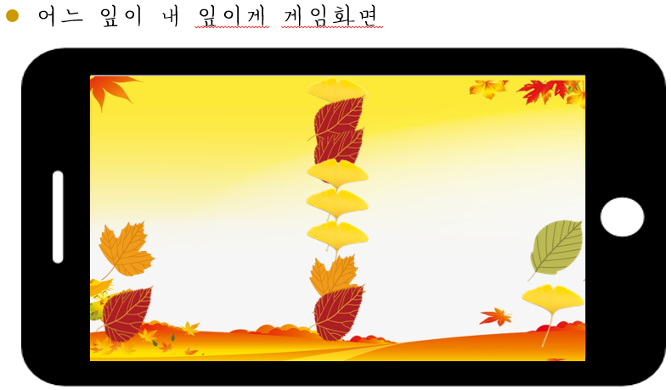
개인 기획안

Slide 12
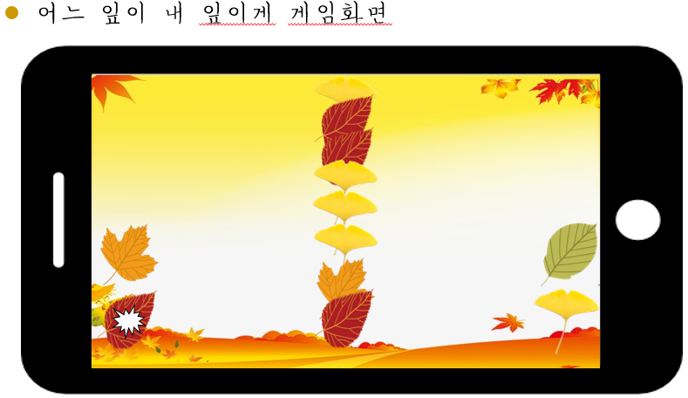
개인 기획안

Slide 13
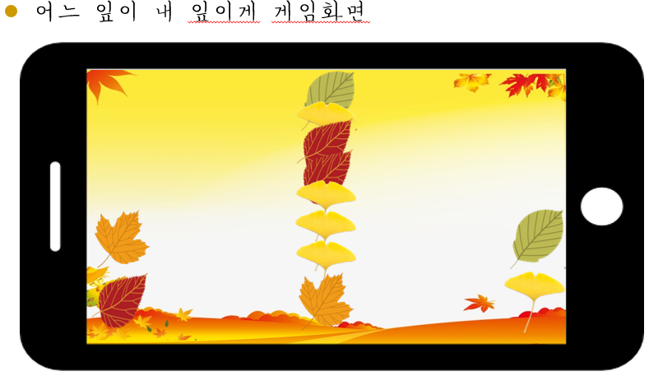
개인 기획안

Slide 14
개인 기획안
동..겨울
어머니는 잘하던데 : 순서대로 누르기
게임 진행
뜨개질할 순서를 나타내는 숫자 버튼이 4개 등장
순서대로 버튼을 입력하면 완성해야할 목도리가 조금씩 나타남
숫자의 위치는 뜨개질 1회 완료 후 무작위로 변경됨
시간은 60초부터 시작하여 종료시까지 최대한 큰 목도리를 완성하는 것이 게임 목표
순서를 잘못 입력하면 제한시간 5초 감소

Slide 15
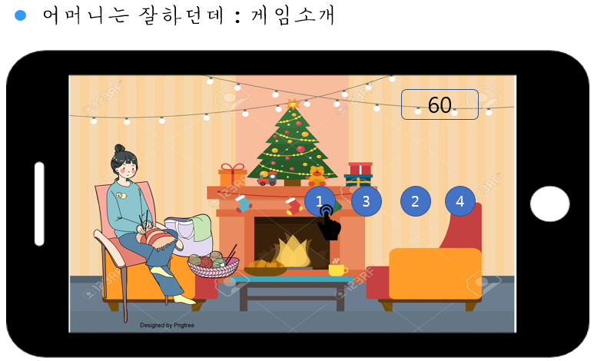
개인 기획안

Slide 16
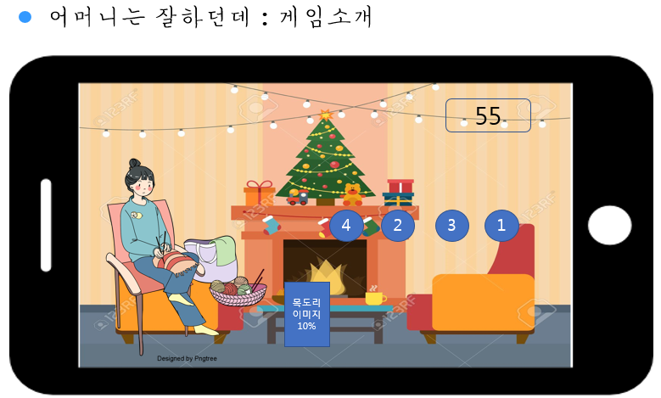
개인 기획안

Slide 17
향후 계획
현재 시험 기간이라서 각자의 시험이 끝난 뒤
개인이 맡은 부분을 시작 할 예정입니다.
아마도 12월 13일 이후로 개발을 시작할 것 같습니다.
그럼 좋은 어플리케이션을 가지고 최종 발표를 하도록 하겠습니다.
읽어주셔서 감사합니다.

